Slide 1
基于Mud的福友养成游戏
Jason哥NO.1后援会
答辩人：天麟

Slide 2
目 录
CATALOG
项目背景与目的
团队与成员介绍
游戏基本信息
事件(Event)设计与细分
游戏属性(Attribute)
游戏类型与平台选择
技术实现与方案
项目初步计划与策略

Slide 3
01
项目背景与目的
课程背景与要求
为何选择“养成类校园游戏”为主题
项目的预期目标
PART ONE

Slide 4
课程背景与要求
01
03
上线
游戏形式、内容无限制，要求具有创新性和趣味性，不能和已有游戏内容完全一致。
守法
所有应用最终需要上线运行，供老师、助教、和其他同学检查。
02
04
创新
实现技术可采用：Web应用，并实现多用户交互，并能通过10组以上压力测试。
选题应符合当代核心价值观，不得出现违法违规内容。
交互

Slide 5
为何选择“养成类校园游戏”为主题
亲身体验
实际生活参照
真实情境
借鉴与创新
借鉴日常
创新元素
01
03
02
04
共鸣与情感链接
青春情怀
团队共鸣
直接用户调研
现场体验
同伴反馈
Notes:
1. 亲身体验
实际生活参照: 作为大三和大四的学生，我们对校园生活有深入的了解和体验。
真实情境: 能更准确地再现校园中的日常点滴和感受，确保游戏真实性。
2. 共鸣与情感链接
青春情怀: 校园是我们现在的生活场景，对其有深厚的情感连接。
团队共鸣: 选择与大家都熟悉的主题更容易激发团队的创意和热情。
3. 借鉴与创新
借鉴日常: 每位团队成员都可以从自己的校园生活中找到灵感，为游戏注入活力。
创新元素: 结合养成元素，使游戏不仅有趣，还能反映我们对学生时代的思考。
4. 直接用户调研
现场体验: 由于我们仍在校园中，可以方便地进行真实场景的调查和用户反馈。
同伴反馈: 利用同学、朋友的反馈，第一时间获得真实、直接的游戏体验意见。

Slide 6
项目的预期目标
02
01
模块化与高扩展性
03
开发高适应性的
MUD游戏bot
优化文字交互
与用户体验
04
05
丰富的字符画
设计与应用
利用平台特性
进行推广
Notes:
1. 开发高适应性的MUD游戏bot
为QQ、Discord等第三方交流平台设计和开发特定的MUD游戏bot。
确保bot在不同平台上都有出色的文字和字符画表现力，提供一致的用户体验。
2. 丰富的字符画设计与应用
创作与开发多种字符画，用于场景描述、角色展示以及特定事件的图形化展示。
虽主要使用字符画，但在必要时也加入精选的图片或简短视频，增强游戏的沉浸感。
3. 模块化与高扩展性
采用模块化设计，允许快速地添加新的游戏场景、任务和事件。
设计开放式API接口，鼓励第三方创作者对游戏内容进行补充和定制。
4. 优化文字交互与用户体验
利用MUD游戏的特点，设计丰富多变的文字描述和交互场景。
提供清晰的指令系统和帮助文档，使玩家能够轻松上手并深入游戏。
5. 利用平台特性进行推广
通过QQ、Discord等平台的推广功能，如群组、公告等，扩大游戏用户群。
收集玩家反馈，定期更新和优化游戏内容，提高玩家的留存率和活跃度。

Slide 7
02
团队与成员介绍
团队概况
团队愿景
成员介绍
PART TWO

Slide 8
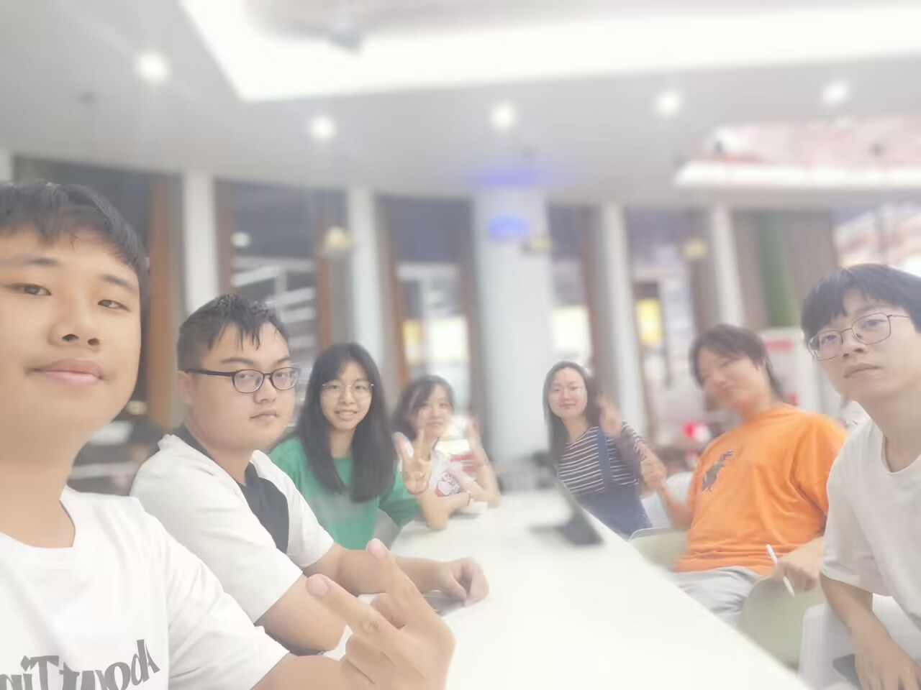
团队名称及口号
若问此人何方圣，
福大杰森赛八仙。
舌唤群虫摹万卷，
指操众数刻千田。
团队名称：Jason哥NO.1后援会

Slide 9
团队愿景
“Jason哥NO.1后援会”旨在以我们的热情和创新精神，完成一次超乎寻常的课程设计。在Jason哥的指导下，我们期望不仅满足课程的基本要求，而是创造出令人印象深刻的作品，为我们的学习生涯树立一个新的高度。未来，我们希望能够以此为基石，继续在各自的学术及工作领域中，追求卓越，展现Jason哥所教授给我们的理念和价值。

Slide 10

成员介绍
张思宜
前端
翁国樑
前端or后端
一个吃饱了就睡的咸鱼
张一辰
PM
一只想当TA的PM龙
李靖雯
前端
ENFP快乐小狗一枚
商苡恒
前端or后端
经验+3，告辞
林文莹
后端
人丑心善的技术菜菜
张梓辰
测试
Emmmm...

Slide 11

学号：102299120
昵称：天麟
性格：是i人【确信】，真的很i，但是会在需要的时候变得很e
擅长的技术：目前的话，UE5（但其实主要是Niagara系统）、python、lua、
C++、一点点unity、一点点OpenGL、一点点Blender、一点点数据库
一只想当TA的PM龙
↓ ↓ ↓
兴趣爱好：包括但不限于TRPG（以DND为代表，目前在做国内的DND中文翻译统合，自己运营有一个云盘网站），特效制作（主要是粒子特效），模型制作（但很菜），配音（曾经是广播台的播音，参与并录制了很多节目），偶尔会跳跳舞，唱唱歌，打打牌（指Yu-Gi-Oh，俺のターン，ドロー），搞搞翻译（对DND资源的一些翻译.jpg），摸摸鱼（划掉）
希望的软工角色：（由于是游戏制作，按照pipeline来说最想做的其实是TA或者R&D，但目前这个项目不怎么需要他们的样子，所以是）PM
顺带一提，是FURRY【点头】

Slide 12
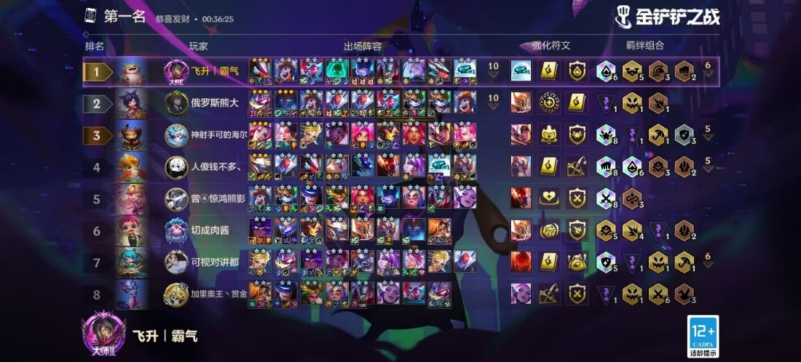
学号：102101539
昵称：经验+3
性格：内外二向性
擅长的技术：PPT、Python
兴趣爱好：逛贴吧孙吧有三宝，评价小丑和打胶、看宝可梦对战
希望的软工角色：if exp_3 == '前端' or '后端': return 1
↑经验+3，告辞

Slide 13

学号：102299210
成员姓名：李婧雯
成员性格：是一只ENFP快乐小狗（但实际上内耗起来会非常严重T^T），爱吹彩虹屁🌈，喜欢活跃轻松的团队气氛，做一件事有亿点点完美主义（尽管很多时候没必要）的同时又有亿点点拖延症
擅长的技术：前端
兴趣爱好：兴趣爱好极其广泛，唱歌，钢琴，舞蹈，瑜伽，日语，烘培，手账……，anyway反正都没有一个很精通，然后！最近又开始捣鼓新玩意儿了，在学习如何制作热缩片整点小手工，甚至有了去烟台山摆摊的美好愿景！
希望的软工角色：前端
ENFP快乐小狗一枚~

Slide 14

学号：102299222
成员姓名：zsy
成员性格：内向、实际
擅长的技术：前端开发、数据库管理、数据可视化
兴趣爱好：旅游、打游戏
希望的软工角色：前端
PM认证：确实有点小内向

Slide 15
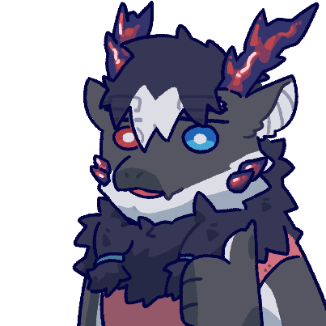
学号：102101224
昵称：zzc
性格：内向,熟悉了后会多说话
擅长的技术：Python
兴趣爱好：打游戏，跑步，看番
希望的软工角色：测试
来自本人留言：Emmmm...

Slide 16
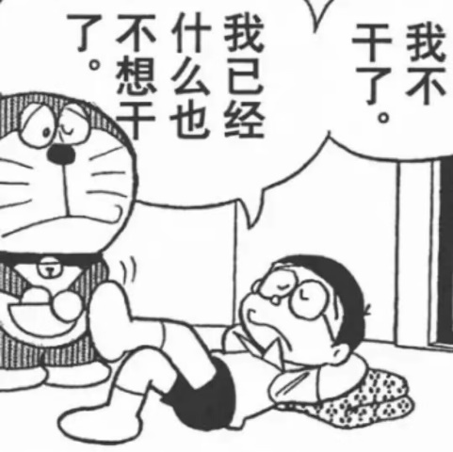
学号：052104109
成员姓名：ganganxia
成员性格：内向，不喜欢讲话
擅长技术：Python
兴趣爱好：看别人弹钢琴，弹吉他（因为自己还不会），欣赏音乐和电影，做算法题。
希望的软工角色：前端or后端
←一个吃饱了就睡的咸鱼

Slide 17
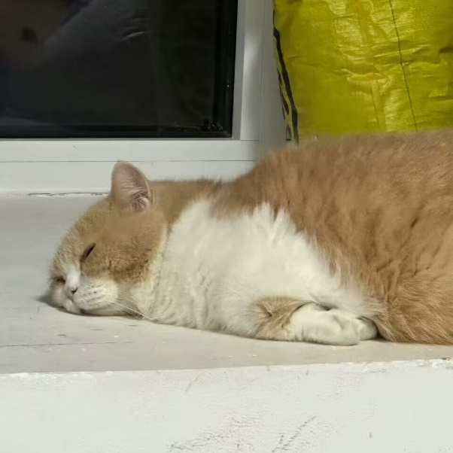
学号：102299132
昵称：叶子呢（天菜）
擅长技术：无，主打需要什么学什么
人丑心善的技术菜菜
兴趣爱好：很丰富，有丰富的P图技术和一点点的Java，Python and c++，可以充当组织的气氛活跃组！！
希望软工角色：严格服从组织安排，如果能用cursor自动编程就好了，手撕代码有困难的同学一枚。

Slide 18
03
游戏基本信息
游戏分类与主题
主线进度
PART THREE

Slide 19
游戏基本信息
01
游戏分类：养成
02
游戏题材：校园
03
主线进度设定：学年

Slide 20
04
事件EVENT设计与细分
Event分类与特性
PART FOUR

Slide 21
Event分类与特性
Daily
Event
Weekly
有限次
Random
Flag
无限次

Slide 22
05
游戏属性Attribute设计
主属性Att展示
每日属性Att_Daily讲解
PART FIVE

Slide 23
主属性(Att)展示
每日属性(Att_Daily)
智力INT
精力Energy
体质CON
Att
Att_Daily
意志WIL
心情Mood
运气LUC

Slide 24
06
游戏类型与平台选择
游戏类型
平台选择
PART SIX

Slide 25
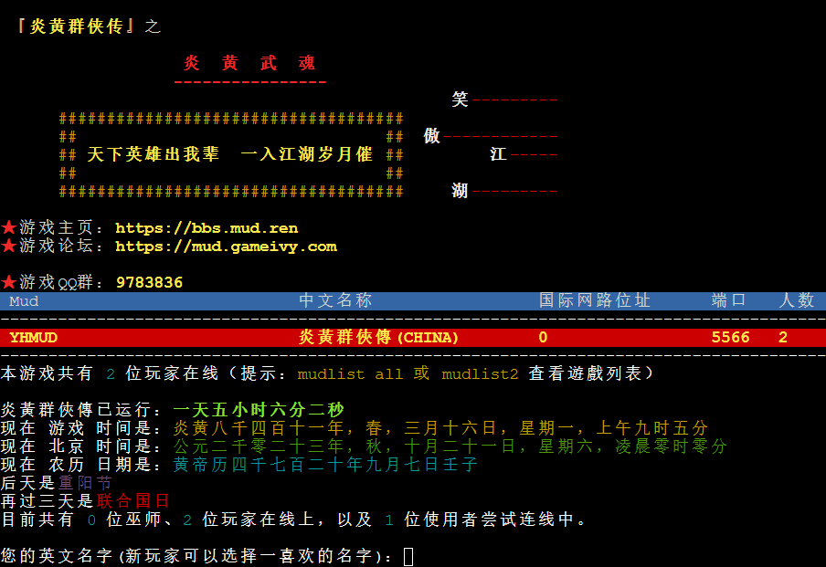
游戏类型
为什么选择MUD？
丰富的想象空间，构建独特的游戏体验;
开发相对简洁;
游戏更加聚焦于故事、角色与互动性;
因复古与文本主导的特点，重新获得关注;
开发者对游戏史的尊重;
对现代玩家需求的理解与创新的追求。
Notes:
首先，MUD作为文字驱动的在线角色扮演游戏，为玩家提供了丰富的想象空间，将他们从图形化的束缚中释放出来，使每位玩家都能根据自己的想象力构建独特的游戏体验。其次，MUD的开发相对简洁，可以让我们更加聚焦于游戏的故事、角色与互动性。此外，MUD游戏在近年来由于其复古和文本主导的特点，在玩家群体中又重新获得了关注。选择MUD不仅反映了我们对游戏史的尊重，也体现了我们对现代玩家需求的理解与创新的追求。

Slide 26
平台选择
考虑：
用户隐私
平台限制
稳定性和兼容性
用户习惯
版权与合规
平台对bot的限制
优势：
庞大的用户群体
即时互动
跨平台性
成熟的API接口
社交网络扩散
QQ、KOOK等
聊天平台的
优势与考虑
Notes:
优势：
庞大的用户群体：QQ是一个具有数亿用户的社交平台，具有非常高的市场覆盖率。而KOOK及类似的聊天平台也有其稳定的用户群。这为我们提供了广泛的潜在玩家基础。
即时互动：这些平台的实时聊天功能使得玩家之间的互动更为即时，为MUD类型的游戏提供了良好的交流环境。
跨平台性：无论是PC、移动端还是其他设备，玩家都能方便地接入QQ或KOOK，使游戏体验更为流畅。
成熟的API接口：这些聊天平台通常提供了开放的API，允许第三方开发者进行功能扩展和整合。
社交网络扩散：借助社交功能，玩家可以轻松地邀请好友、分享成就和组建游戏团队，助力游戏的推广。
考虑：
用户隐私：在集成游戏到这些聊天平台时，需要确保不会泄露或不当使用用户的私人信息。
平台限制：虽然这些平台提供API，但可能会有某些功能或流量的限制。
稳定性和兼容性：需要确保游戏bot在各种环境下都能稳定运行，并能够与平台的各种更新保持兼容。
用户习惯：聊天平台的用户可能并不都是游戏玩家，因此在设计游戏时，需要考虑到他们的使用习惯和接受度。
版权与合规：与平台合作时，需要确保遵循其相关的政策和法规，防止因版权或其他合规问题导致的风险。
平台对bot的限制：许多聊天平台可能对bot的行为、消息发送频率、API调用次数等有严格的限制。这可能会对游戏的实时性和交互性造成影响。在开发过程中，必须深入了解并遵循平台的bot政策和技术规范，确保游戏bot的顺利运行并避免被平台封禁或限制功能。

Slide 27
07
技术实现与方案
实现技术详解
PART SEVEN

Slide 28
实现技术详解
bot与Websocket的使用
Websocket为QQbot提供了一个持久化的、全双工的通讯通道。这种连接方式相比传统的HTTP请求，能更加实时、高效地传输数据，尤其在QQbot这样需要频繁与用户互动的应用中显得尤为重要。
01
实时性
02
减少网络开销
03
数据推送
04
高并发处理
Notes:
实时性：借助Websocket，QQbot可以实时接收用户的消息，并迅速做出响应，为用户提供即时的聊天体验。
减少网络开销：与传统的HTTP请求相比，Websocket在建立连接后可以保持长时间的连接状态，避免了频繁的连接建立与断开所带来的网络开销。
数据推送：Websocket不仅仅是应答模式，QQbot还可以主动地向用户推送信息，如游戏通知、活动提醒等。
高并发处理：对于大量的在线用户，Websocket可以有效处理高并发情况，确保每位用户的消息都能够得到及时处理。

Slide 29
实现技术详解
优势：
轻量级
嵌入性
可扩展性
生态系统
易于维护
跨平台
后端使用Lua、Python的优势与实践
实践：
游戏逻辑处理
后端服务构建
数据处理与分析
Websocket通信
与前端的交互
Notes:
优势：
轻量级：Lua是一个轻量级的脚本语言，适用于需要快速迭代和低资源消耗的场景，如游戏逻辑编写和配置脚本。
嵌入性：Lua可以轻易地被嵌入到其他应用中，与其他编程语言如C++、Java等实现高效的交互。
可扩展性：Lua提供了丰富的API用于扩展，使得其在多种场景中都有出色的表现。
生态系统：Python是广受欢迎的后端开发语言，有着丰富的库和框架供开发者选择，如Django、Flask等，这大大加速了开发过程。
易于维护：Python的代码通常更加清晰和简洁，使得其易于阅读和维护。
跨平台：Lua和Python都支持多种操作系统，可以确保后端的跨平台性。
实践：
游戏逻辑处理：Lua经常用于处理游戏逻辑，其轻量和快速的特点使其在这方面表现出色。
后端服务构建：使用Python构建的后端服务，如API服务器、数据库接口等，可以确保高效、稳定的运行。
数据处理与分析：Python具有强大的数据处理和分析功能，可以用于玩家数据的处理、分析和存储。
Websocket通信：使用Python的Websocket库，如websockets或socket.io，可以实现高效、稳定的实时通信。
与前端的交互：Lua可以用于处理与前端的数据交互，提供动态的游戏内容和配置。

Slide 30
08
项目初步计划与策略
初步的研究与实现计划
预期的挑战与对策
PART EIGHT

Slide 31
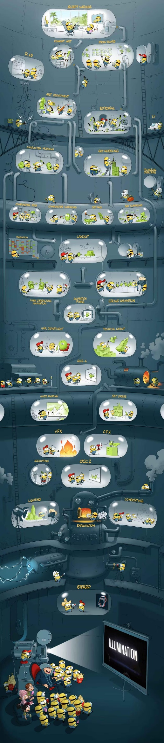

初步的研究与实现计划
01
05
后端开发
需求分析
02
06
前端开发
技术选型
03
07
原型设计
测试与修正
04
08
部署与上线
数据库设计
Notes:
脚本和故事创作Script Writers：这就像我们在MUD游戏中设定的故事背景和情节。在这一阶段，我们决定主角的命运、游戏的任务和故事的高潮。
概念艺术Concept Art和故事板Storyboard：这是我们为MUD游戏设计的角色、物品和地点的草图。它们为后续的开发工作提供了指导。
R&D和Art Department：这时，我们开始研究MUD游戏中可能遇到的技术挑战，例如如何实现某个特殊效果。同时，艺术部门会开始为游戏制作美术资料。
角色建模Character Modeling和场景建模Set Modeling：在MUD游戏中，这相当于创建游戏中的角色、怪物和场景描述。这些描述将为玩家提供丰富的视觉体验。
动画Animation和特效FX：尽管MUD是文本游戏，但我们可以通过文字描述来模拟动作，比如“巨龙展翅飞起，天空被它的巨影所笼罩。”
技术实现Compositing：这是在游戏中实际编写代码和脚本的部分，确保所有的动作、任务和战斗都能正常运行。
灯光Lighting和渲染Render：在MUD游戏中，这可以被视为游戏中的“氛围”描述，如“你进入了一个昏暗的洞穴，洞穴里充满了神秘的蓝色荧光。”
最后的调整和发布：这时，我们进行游戏测试，确保没有错误或遗漏，并进行最后的调整。然后，游戏就可以发布给玩家们了！

Slide 32
预期的挑战与对策
提前研究各平台的bot政策和技术规范，避免违规行为。
加强数据加密和访问控制，不存储非必要的个人信息。
定期进行压力测试。
设计友好的用户界面和引导流程，收集用户反馈进行迭代。
持续关注平台的更新公告，确保及时进行版本适配。
明确优先级，合理分配任务，确保关键功能的完成。
技术限制
数据安全与隐私
系统稳定性
用户习惯与接受度
版本兼容性
资源与时间限制
Notes:
技术限制：各平台可能对bot有使用限制。
对策：提前研究各平台的bot政策和技术规范，避免违规行为。
数据安全与隐私：保护用户数据和隐私。
对策：加强数据加密和访问控制，不存储非必要的个人信息。
系统稳定性：保证高并发下的稳定运行。
对策：定期进行压力测试。
用户习惯与接受度：新游戏bot可能与用户原有的习惯不符。
对策：设计友好的用户界面和引导流程，收集用户反馈进行迭代。
版本兼容性：聊天平台可能会进行更新，可能导致bot出现兼容性问题。
对策：持续关注平台的更新公告，确保及时进行版本适配。
资源与时间限制：项目时间和人力资源可能有限。
对策：明确优先级，合理分配任务，确保关键功能的完成。

Slide 33
感谢观看！
THANK YOU FOR WATCHING

Slide 34
Q&A
答辩环节

